Slide 1
Составила: Кокуева В.В.
МБДОУ «Детский сад компенсирующего вида №61»

Slide 3
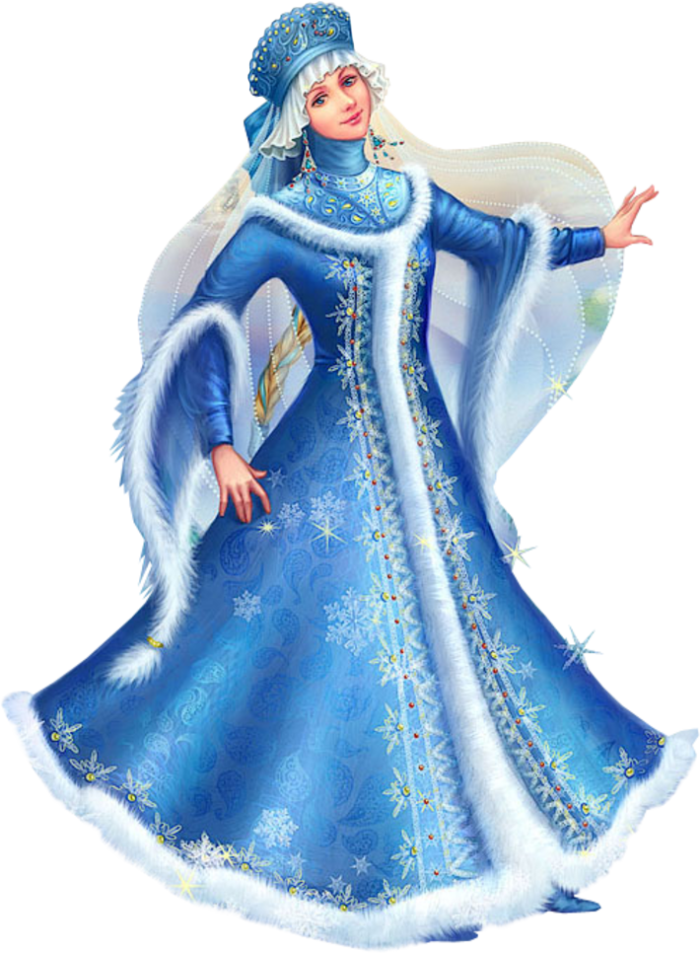

Slide 4
Игра «Ответь правильно»
*Снег белый или синий?
*Лёд твёрдый или мягкий?
*Снег падает или капает?
*Зимой бывает снегопад или листопад?
*Зимой на улице мороз или жара?
*На коньках катаются или качаются?

Slide 5
Динамическая пауза
А в лесу мороз и ветер,
Там в лесу гуляют дети,
Ручки, ручки потирают,
Ручки, ручки согревают.
Мы похлопаем в ладошки,
Мы потопаем немножко.
Нам мороз теперь не страшен,
Все мы весело попляшем.

Slide 6
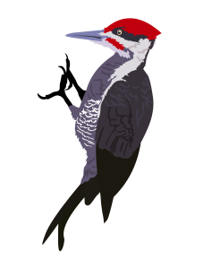
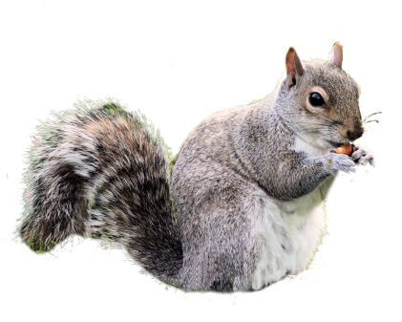
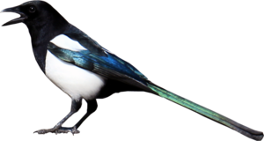
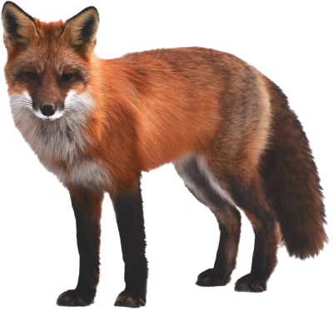
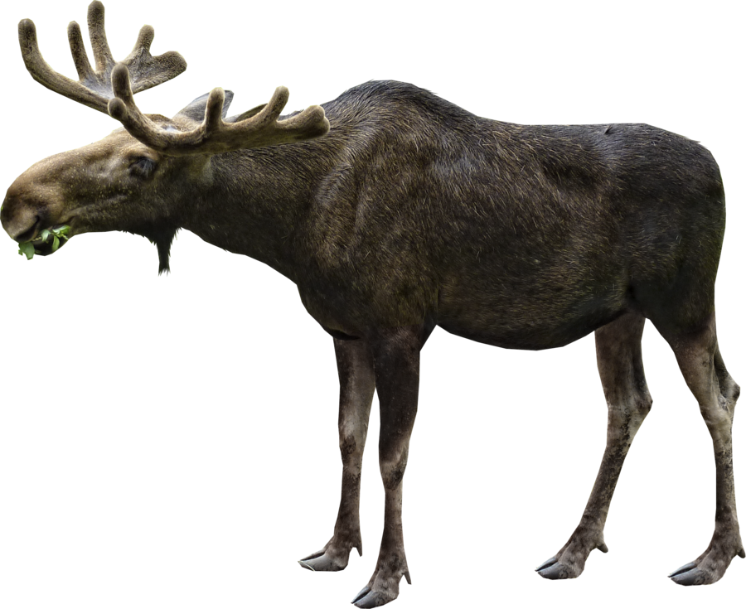
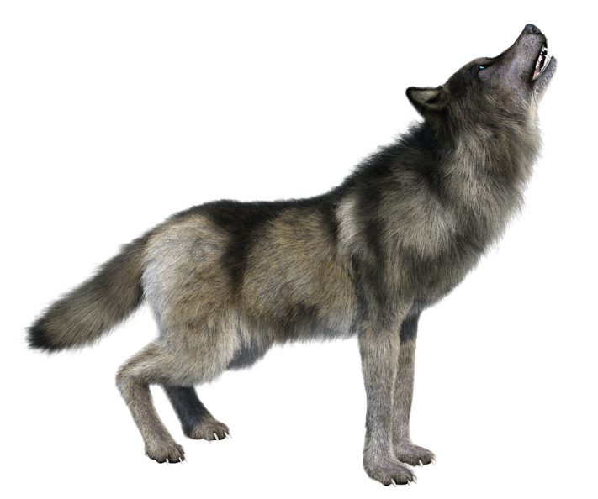

Slide 8
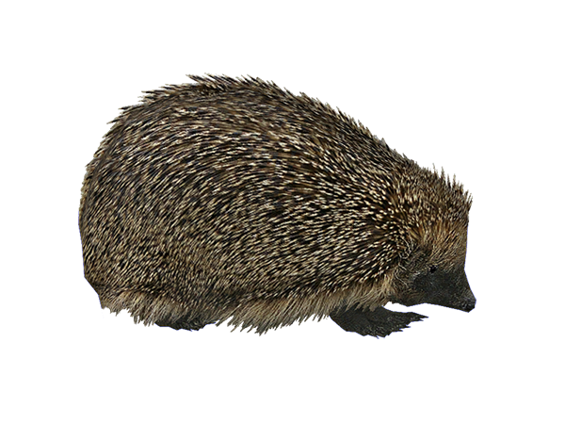

Slide 9
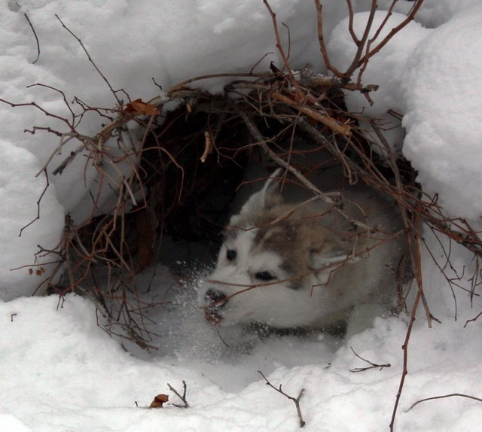

Slide 13
Динамическая пауза
Зайка беленький сидит и ушами шевелит,
Вот так, вот так и ушами шевелит,
Зайке холодно сидеть, Надо лапочки погреть.
Вот так, вот так
Надо лапочки погреть.
Зайке холодно стоять,
Зайке надо поскакать,
Вот так, вот так Зайке надо поскакать.

